Slide 1
Разработка решения улучшения качества спутниковых снимков с использованием нейронных сетей
Выполнил
Каменев А.Л. 2 курс, 151266 гр.
Архангельск 2024

Slide 2
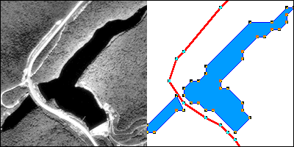
Проблематика
В наши дни все более важную роль в жизни играют различные геосервисы и географические информационные системы, используемые как в научных целях, так и с целью оказания услуг (Такие сервисы как Google maps, 2Gis и прочие). В связи с этим у компаний-провайдоров данных сервисы возникает потребность в получении качественных растровых изображений земной поверхности, для дальнейшего использования, будь то анализ, создание контента, или прямое использование в своих сервисах.

Slide 3
Цели и задачи
Целью проекта является повышения масштаба космических снимков.
К задачам проекта относятся:
Поиск провайдера изображений для набора данных;
Сбор и очистка датасета;
Сбор готовых моделей для интеграции;
Проектирование архитектуры и тренировка нейронной сети;
Создание приложения и интеграция моделей.

Slide 4
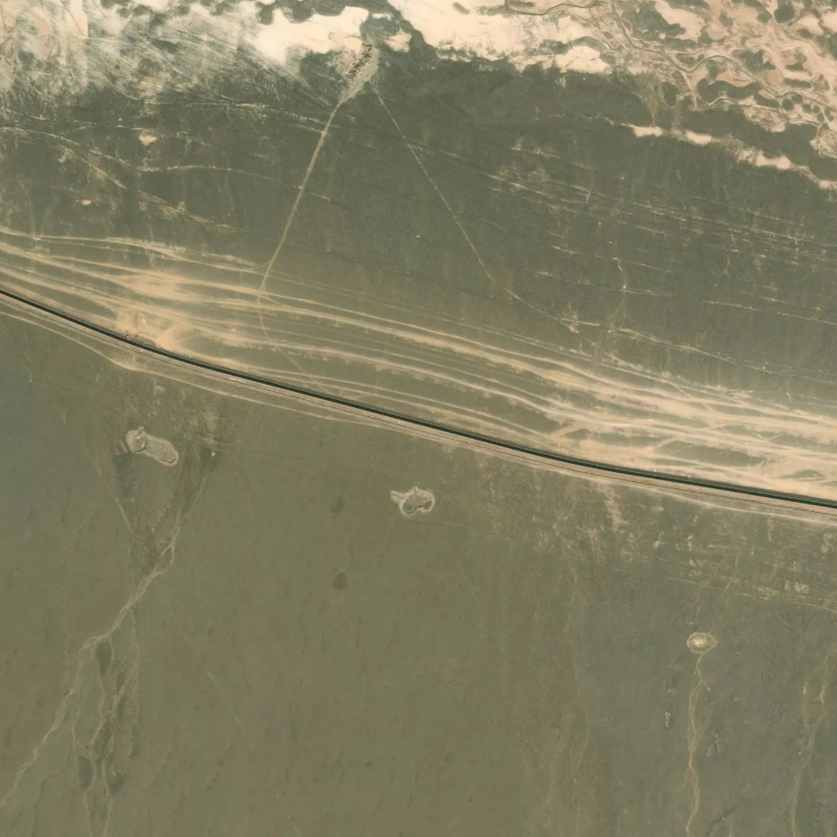
Подготовка набора данных
Набор растровых снимков спутника компании «MapBox»:
трехканальные изображение с масштабом 1600 на 1600 пикселей;
10000 изображений в наборе данных;
изображения обладают одинаковым масштабом;
проводится автоматическая очистка датасета.
Пример изображения из набора данных

Slide 5




Используемые технологии
Библиотеки Python:
Pytorch, OpenCV2
Pyvips, LibVips, PIL, request
Также использовались сервисы Mapbox для сбора набора данных и Kaggle для тренировки модели.

Slide 6
Используемые модели
Модели, встроенные в OpenCv2:
‘EDSR’ – модель базирующаяся на ResNet, самая затратная по производительности;
'ESPCN’ – модель базирующаяся на SRCNN, но с функцией активации Than и попиксельной сверткой;
'FSRCNN’ – облегченный аналог ESPCN, с более большим фильтром и функцией активации Prelu;
'LapSRN’ – Аналог предыдущих моделей + skip connections для решения деградации точности.
Оригинальная нейронная сеть разработанная с помощью библиотеки Pytorch.

Slide 7
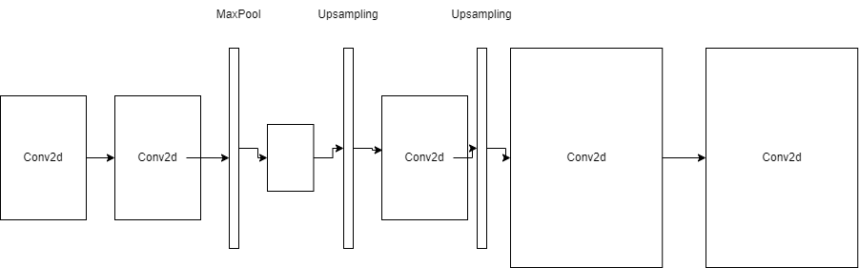
Структура нейронной сети

Slide 8
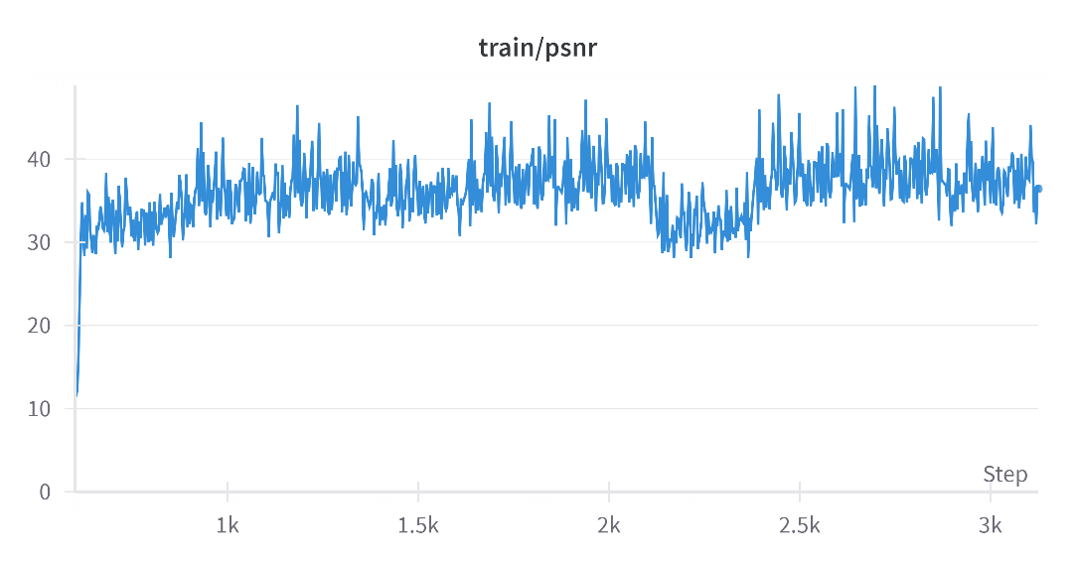
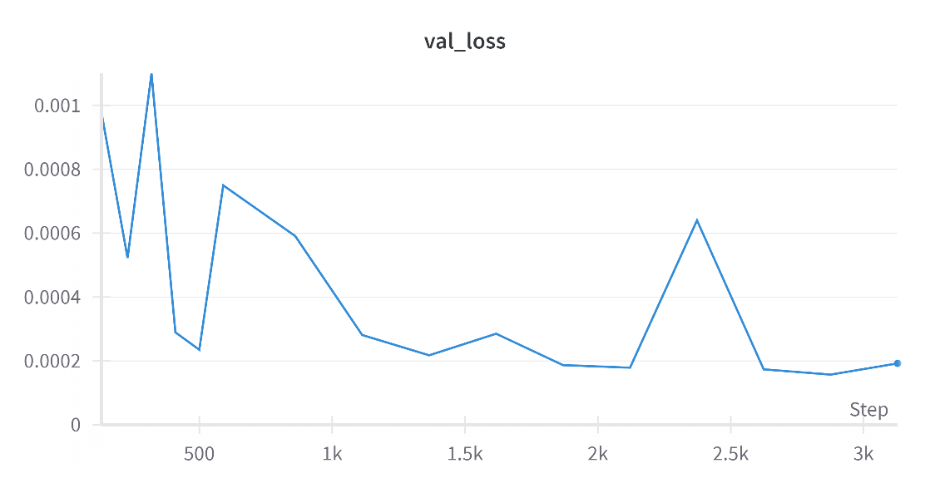
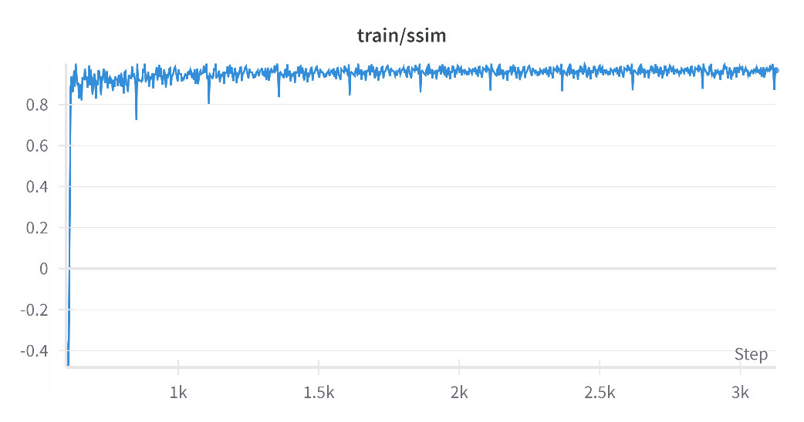
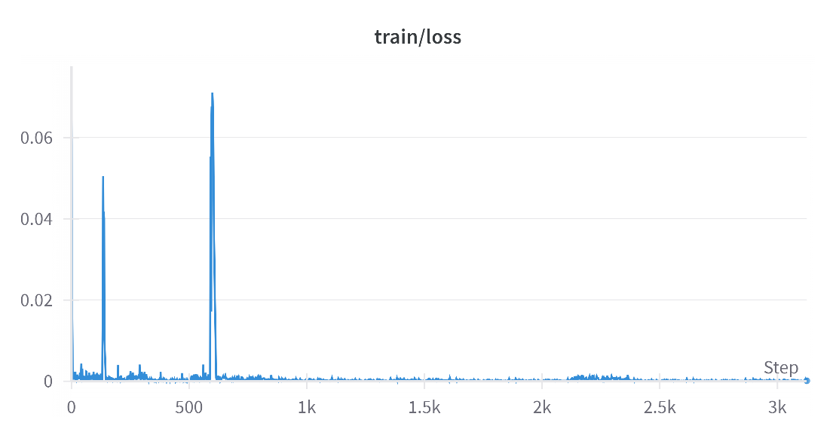
Метрики во время обучения

Slide 9
Метрики для моделей и методов OpenCV
PSNR — peak signal-to-noise ratio, наиболее часто используется для измерения уровня искажений при сжатии изображений.
Индекс структурного сходства (SSIM от англ. structure similarity) является одним из методов измерения схожести между двумя изображениями. SSIM-индекс это метод полного сопоставления, другими словами, он проводит измерение качества на основе исходного изображения (не сжатого или без искажений).
Алгоритм | PSNR | SSIM
По соседям | 31.42280475651924 | 0.8958549945628532
Inter_Area | 31.42280475651924 | 0.8958549945628532
билинейная | 31.61136112921514 | 0.8854821969869491
LapSRN | 32.62168016804664 | 0.9103104232547149
ESPCN | 32.66063589279758 | 0.9119888593865054
бикубическая | 32.67902755539646 | 0.915171034940078
Lanczos4 | 32.78055733928872 | 0.9176475611770917
FSRCNN | 32.81896988353989 | 0.9152163882465034
EDSR | 32.961961807757525 | 0.9184152275069085
Pytorch | 33.93362707061621 | 0.9390696908860177

Slide 10
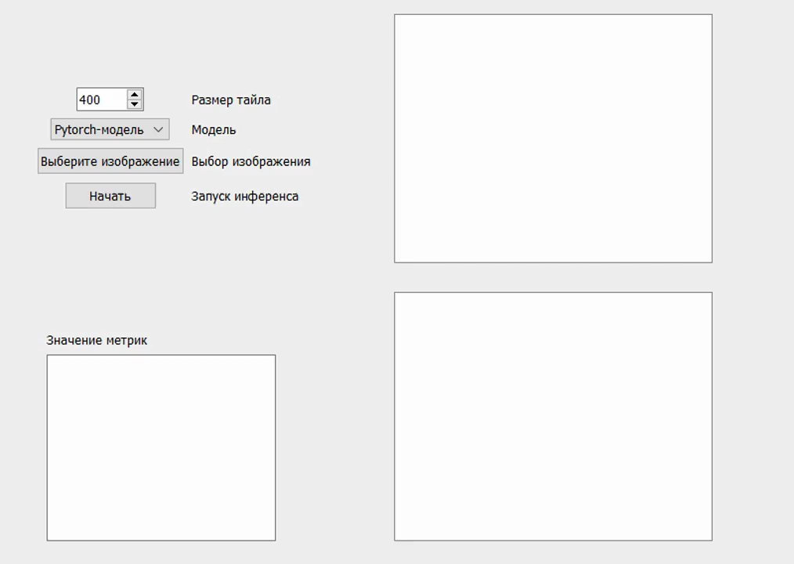
Демонстрация приложения

Slide 11
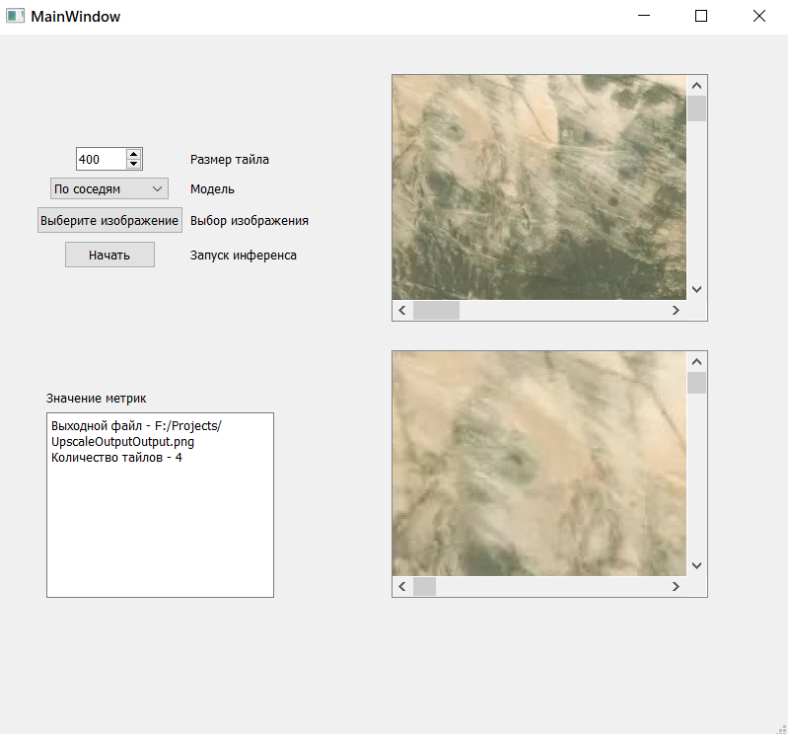
Разработанное приложение
Разработанное приложение обладает следующим функционалом:
Выбор из 10 вариантов масштабирования входного изображения
Два обозревателя, позволяющих сравнить итоговое и изначальное изображение
Возможность разделения изображения на тайлы с определенной размерностью, в случае недостатка вычислительных мощностей

Slide 12
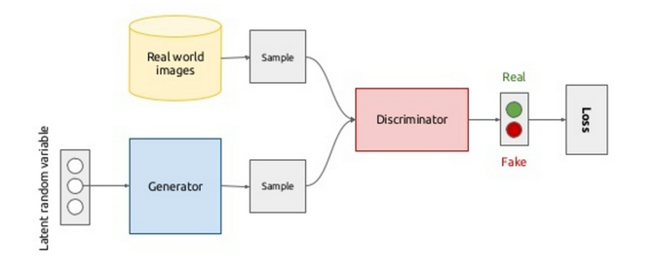
Дальнейшее развитие
Доработка интерфейса, разбиение приложения на микро сервисы на основе “FastApi”;
Доработка архитектуры до генеративной модели, введение дискриминатора;

Slide 13
Спасибо за внимание!

